Slide 1
坚持让我从草根成为儿童畅销书作家
坚持的路上不拥挤

Slide 2
目录
01.
写作的初心
CATALOG
02.
一窝神奇鸡的诞生
03.
什么是天赋？如何发现孩子天赋？

Slide 3
卡兰诺简介
卡兰诺，原名王月珍，杭州人，当代诗人，儿童文学作家，音乐原创人。
中国诗歌学会会员，中国好诗协会理事，乌托邦文学社总社副社长，母亲智慧文化馆秘书长，卡卡读书会创始人 ，有书最具成长力故事人物，多平台签约作家。
入编中国文化进万家2020年精品日历
2020年中国新时代最美奋斗者
凤凰生活周刊专访人物
获得中国最佳童话小说创作奖。

Slide 4
写作的初心
Part 01
四年前与有书巧然相遇，这次遇见，为我的人生翻开了华丽的一章

Slide 5
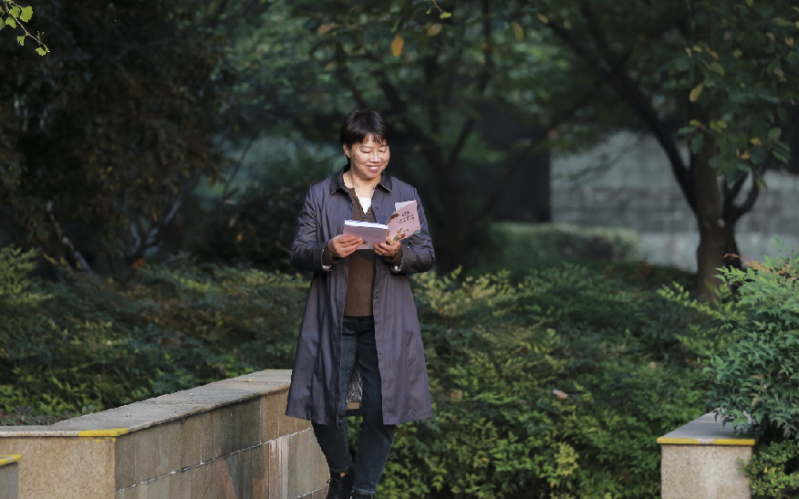
如果说人生可以创造奇迹，那么奇迹的另一个名字就是坚持。
我是一名初中学历的七零后，这样的年龄，这样的学历却没有让我停止追求，我用死磕精神，四年时间从一个写作小白逆袭成为国内的知名作家，出版了我的成名作长篇童话小说《瞧，卡卡家那窝神奇的鸡》。我当过18年的纺织厂挡车工，做过13年的生意。
四年前与有书巧然相遇，这次遇见，为我的人生翻开了华丽的一章。
有书是个听书写作平台，我发现平台里有书写的功能，就尝试着记录我的点点滴滴。

Slide 6
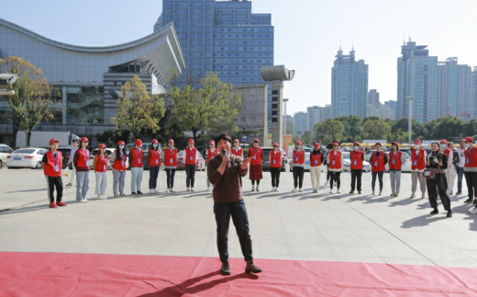
萧山图书馆新书发布会现场激情演讲
为了这一天我整整练习了一年。终于练到不怯场了。

Slide 7
为了不耽误白天工作，我每天四点起床写作
写作的第一年，我管理着自家的一个小企业，很多事情都要我亲力亲为。
那时的我，每天无时不刻的在寻找灵感，我满脑子想的都是写作的事情 ，连睡梦中也在寻找灵感。
家里人说我不务正业，跟我吵了无数遍。
为了维护家庭的安宁，对家人保证只在不影响工作的时间写。之后的日子里，我每天凌晨四点就伏案写作，因为担心吵醒家人会挨骂。因此不敢在床上或者房间里写，即使是大冬天零下十几度也不得不跑到楼下去写，双手常常被冻得僵硬没有知觉，即便如此我也没有耽误每天的更新。

Slide 8
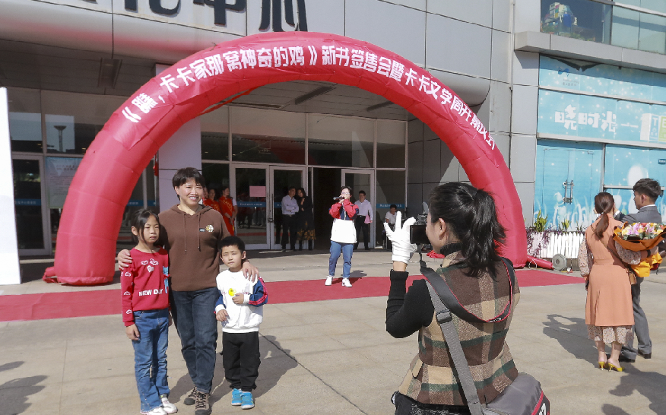
豪言变现实，证明自己不是夸海口
我傻傻地书写着自己认为价值连城的文字，还无比确定地相信，我一定会成功。
每次受到别人的打击时，我会暗暗激励自己：“卡卡，你是最棒的，你一定行，你的文字一定会得到全世界的认可。”
因为心中的梦想。我忍受着白眼，忍受着不理解，忍受着孤独，一个人孤军奋战，奋笔疾书！
很多人都不明白我的自信来自哪里，包括我的家人，朋友，书友。当初我夸下的豪言，被许多人当作笑话在听，一个写着小学生作文的人想当大作家，做梦还差不多。
直到我有了一个个标签，一部部作品的问世，证明当初我夸下的不是海口。

Slide 9
一窝神奇鸡的诞生
2
2017年的初夏，我看见自家的小母鸡想下蛋了

Slide 10
卡卡家诞生了一窝鸡。
写出这窝鸡真的是非常的神奇，2017年初夏，我看到一只小母鸡焦虑地院子里走来走去，原来，这只小母鸡想下蛋了。

Slide 11
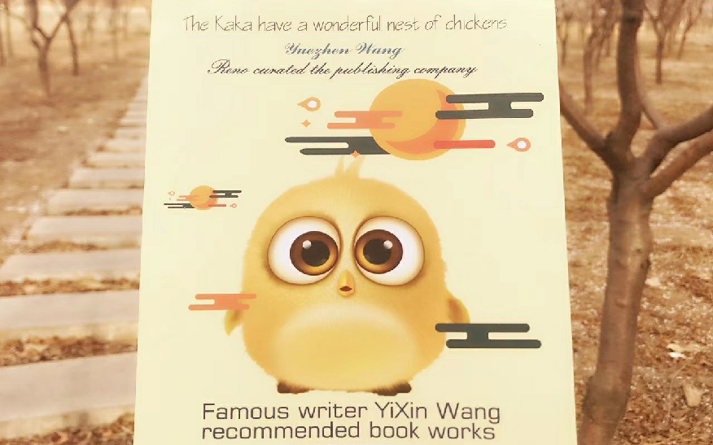
英文版发行于海外
这部作品出版以后，好评如潮。2019年4月份英文版在海外发行时，也深受海外大小朋友的喜爱。
这样，我萌生了更大的目标，要创作出更多的好作品，我决定创作具有中国特色的十二生肖动物作品。我用两年时间，创作出四部生肖著作，天上掉下一头小神牛，会飞的猪，没有尾巴的小老鼠。

Slide 12
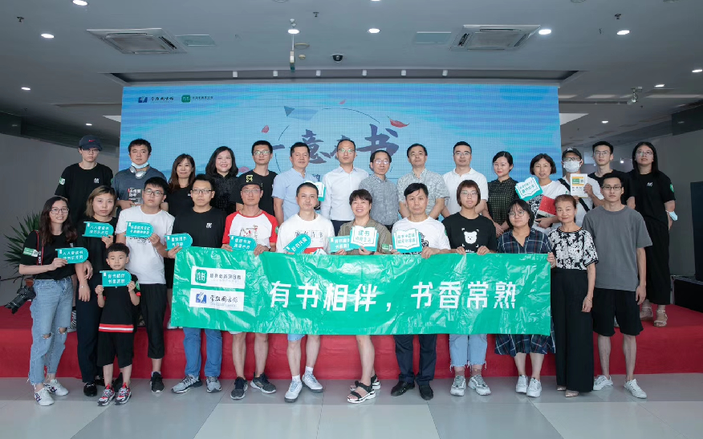
成功的必然是坚持追求的那个人
当初写着写着不见了的书友，他们其实都比我优秀，正因为有他们的让道，才让我成为了最闪亮的一个。
所以，我认为成功的不一定是那个最优秀的人，但必定是那个坚持最久的人。

Slide 13
什么是天赋？如何发现孩子天赋？
3
对于我们绝大多数人来说，天赋就是在不断尝试、不断试错中发现。

Slide 14
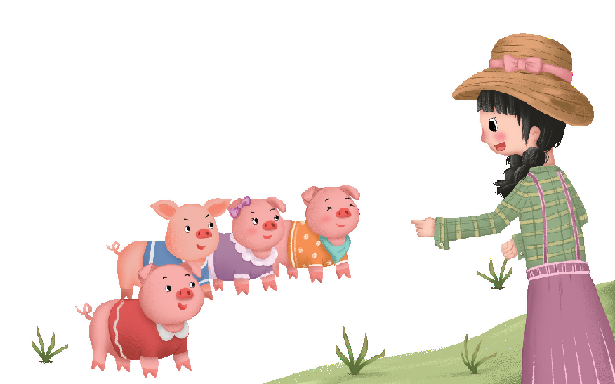
四个小猪猪各有天赋
故事中，四个小猪猪各自阐释了不一样的成功。嫩嘟嘟和粉嘟嘟属于天赋型选手。
嫩嘟嘟一次意外，发现了自己有画画天分，并在一次比赛上，寥寥几笔，头像画得惟妙惟俏，赢得导演当场喝彩。
粉嘟嘟天生爱干净，喜欢整理房间，同样是在导演的一次测试中，将原本很乱的房间，整理得井井有条。
他们发挥了自己的天分，很快在小猪中脱颖而出，并成为大明星。

Slide 15
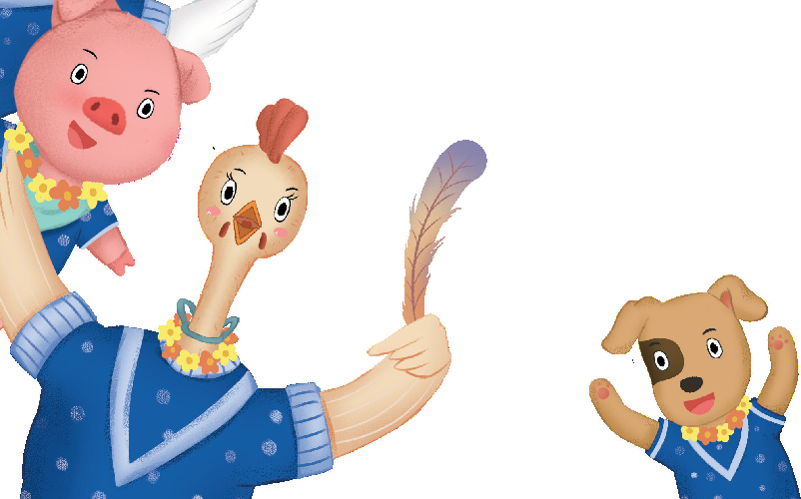
找到属于自己与孩子的天赋
所以，当你还没发现自己的天赋，还在迷茫时，不要放弃自己，敢于去试错，最终，你会找到属于自己的天空。
我的这部新书中的内容涵盖了成长、勇气、学识、为人处世、团队合作、天赋等方面，非常适合孩子阅读。最大程度满足孩子的好奇心、求知欲。

Slide 16
所谓的天赋，是在不断的试错中发现，一窝鸡给父母的一些启示。
1、什么是天赋？如何发现孩子天赋？
这是很多爸爸妈妈关心的问题。父母如果能够早点发现孩子的天赋，并认真培养，孩子在成才的路上就会少走很多弯路。

Slide 17
追梦路上，不言放弃
中国梦是我们全国人民的宏伟蓝图。每个人都在追梦的路上，追梦才能让人永葆活力。
丽莎的孩子小公鸡多多、乐乐有跳舞天分，小母鸡木木喜欢唱歌，这些小鸡们为了自己喜欢的事刻苦努力，不惜一切代价，起早贪黑自不必说，为了一个标准动作，为了一个音符无误，它们一次次重复练习，有时候会腰酸背痛，感觉爬不起来。

Slide 18
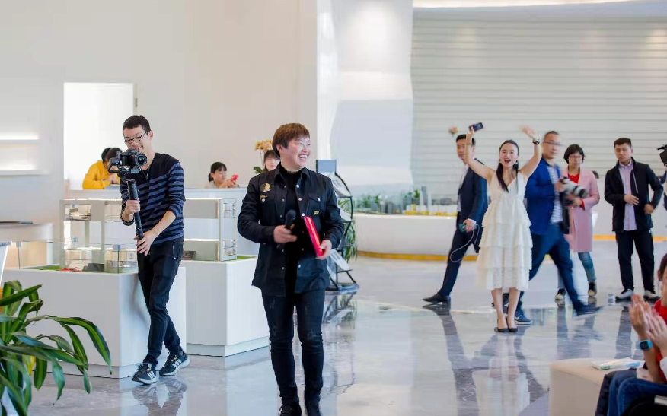
坚持信念，走出困境
马云说过的，今天很残酷，明天更残酷，但是后天很美好，但是大多数人死在了明天的晚上。能够坚持信念，走出困境必然会看到柳暗花明。
在这个不止浮躁，同时迭代很快速的时代，我们需要童话。因为此时，我们可以沉浸在故事情节的跳跃中，在轻松愉悦中忘却暂时的烦恼，缓解内心的焦虑与恐惧。

Slide 19
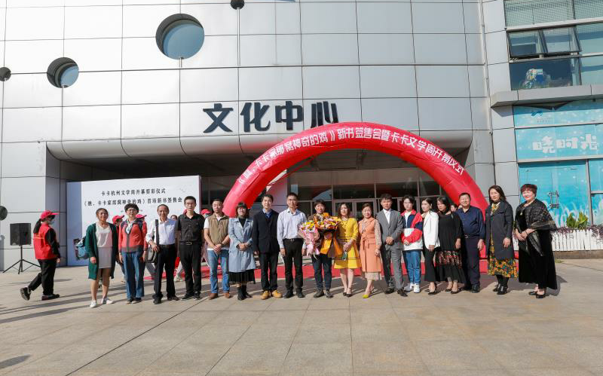
卡卡新书发布会与卡卡文学周
我现在的目标，就是写出十二部生肖动物著作，当我写完这十二部生肖书，相信这将是人文学史上的一笔财富。
不去做，就永远不会有收获，不相信，就永远不会有成功，不可能，就永远停留在当下！

Slide 20
有书四周年站上有书大舞台
演讲获奖感言

Slide 21
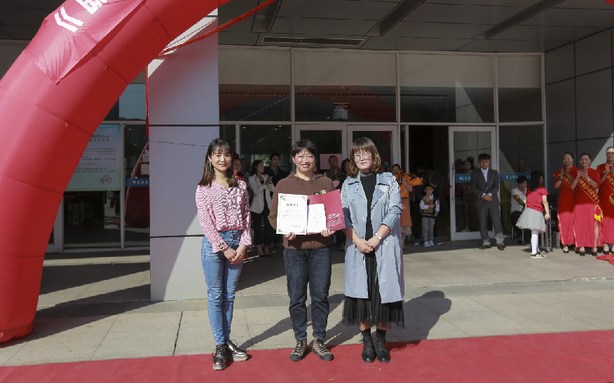
新书被萧山档案馆与图书馆收藏
新书发布会上的捐赠仪式

Slide 22
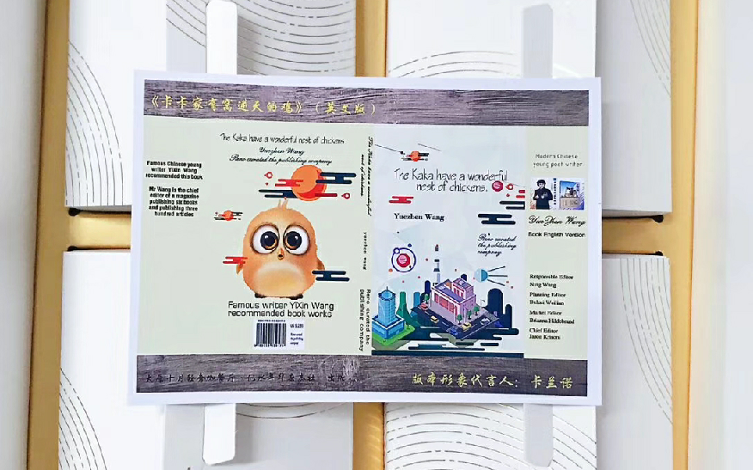
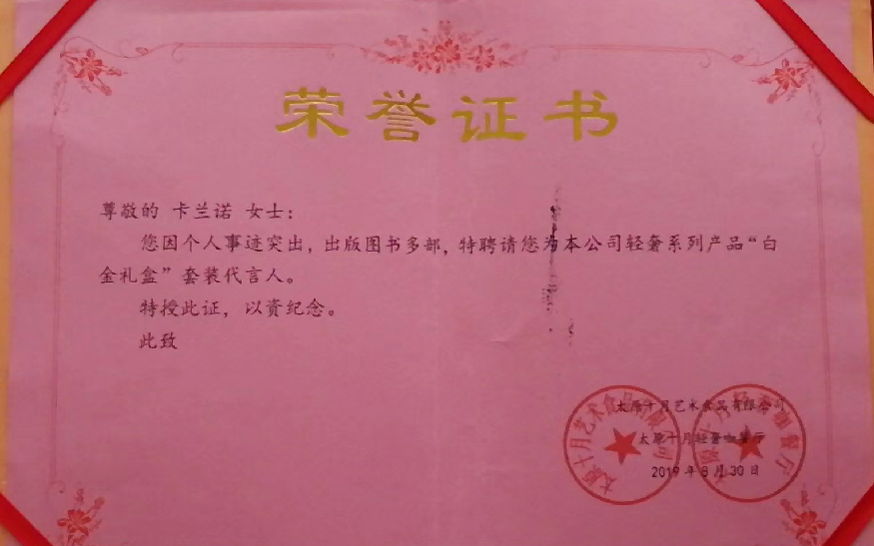
第一次给月饼厂代言
第一次因为文字给企业做广告。收了第一桶金。

Slide 23
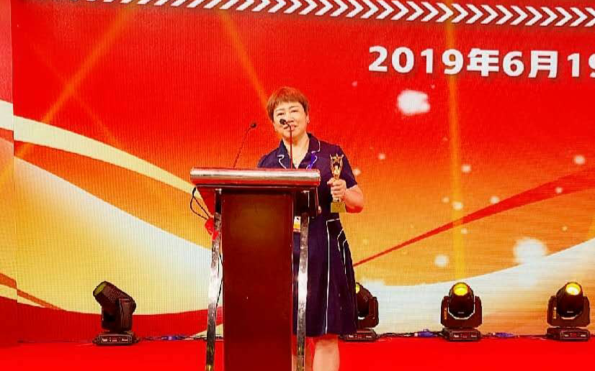
第一次站到央视舞台
星光大道一直是我的梦想，想不到以作家的身份站到了星光大舞台，我在上面唱了几句越剧过了过瘾。

Slide 24
感谢聆听
汇报人姓名
汇报日期

